Slide 1

CROSS-SITE REQUEST FORGERY(CSRF)
TRƯỜNG CÔNG NGHỆ THÔNG TIN & TRUYỀN THÔNG
KHOA MẠNG MÁY TÍNH & TRUYỀN THÔNG
CT490 – AN NINH WEB
Giảng viên hướng dẫn:
TS. Phan Thượng Cang
Sinh viên thực hiện:
Võ Đức Thịnh B2204970
Lê Chí Thiện B2204968
Cần Thơ, ngày 12 tháng 11 năm 2025

Slide 2
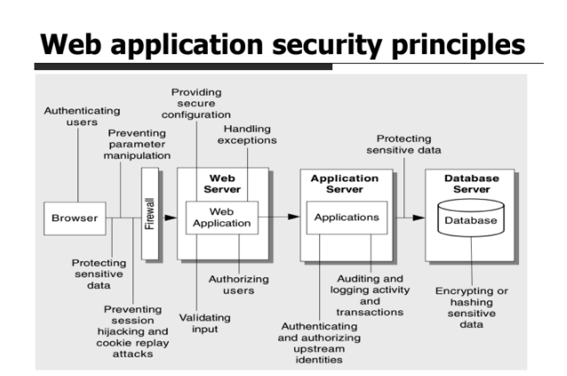
VỊ TRÍ CỦA CSRF

Slide 3
I. Tổng quan về CSRF
Định nghĩa
Cross-Site Request Forgery (CSRF) là một kỹ thuật tấn công web, trong đó kẻ tấn công lợi dụng quyền xác thực hiện có của người dùng trên một trang web để thực hiện các yêu cầu (request) trái phép mà người dùng không hề hay biết.
- Đặc điểm chính:
Lừa trình duyệt gửi yêu cầu giả mạo.
Không cần đánh cắp thông tin đăng nhập

Slide 4
I. Tổng quan về CSRF
2 Cốt lõi của CSRF
CSRF hoạt động dựa trên hai yếu tố chính:
- Sự tin cậy của trình duyệt đối với session người dùng
Khi người dùng đăng nhập, trình duyệt lưu cookie/token.
Mọi request đến website đều tự động gửi kèm thông tin này, dù xuất phát từ nguồn nào.
- Không có cơ chế kiểm tra
Server không phân biệt được request chính chủ
Nếu không có cơ chế bảo vệ, hệ thống sẽ xử lý yêu cầu mà không nghi ngờ.

Slide 5
I. Tổng quan về CSRF
3. Tác hại
CSRF gây hại bằng cách: Thay đổi thông tin nhạy cảm (mật khẩu, email) hoặc thực hiện giao dịch trái phép.
Rủi ro chính:
  Truy cập trái phép: Kẻ tấn công kiểm soát hành động người dùng → mất tiền, tổn hại danh tiếng, rủi ro pháp lý.
  Mất uy tín: Khai thác sự tin cậy giữa website và người dùng, phá vỡ cảm giác an toàn.
  Hoạt động âm thầm: Không cần phần mềm độc hại, khó phát hiện → người dùng dễ bị tấn công lặp lại.
→ CSRF nguy hiểm vì tấn công “vô hình” nhưng hậu quả nghiêm trọng

Slide 6
I. Tổng quan về CSRF
3. Tác hại
Năm | Tác nhân bị ảnh hưởng | Chi tiết cốt lõi (Cách thức) | Hậu quả chính
2024 | WordPress Plugins | Dùng CSRF để chèn mã độc (XSS) vào trang admin. | Chiếm toàn bộ quyền admin, takeover website.
2023 | Kibana (Elastic) | Lừa admin đã đăng nhập để ép chạy lệnh quản trị hệ thống. | Thay đổi cấu hình, nâng cấp trái phép.
2013 | Facebook | "Like-jacking": Ép trình duyệt của người dùng tự động Like. | Phát tán spam, tăng tương tác ảo.
2008 | µTorrent WebUI | Web độc hại "ra lệnh" cho phần mềm đang chạy trên máy (localhost). | Tự động tải malware/virus về máy người dùng.
2007 | Gmail | Lỗ hổng zero-day cho phép tự động tạo bộ lọc (filter). | Toàn bộ email bị tự động forward cho hacker.

Slide 7
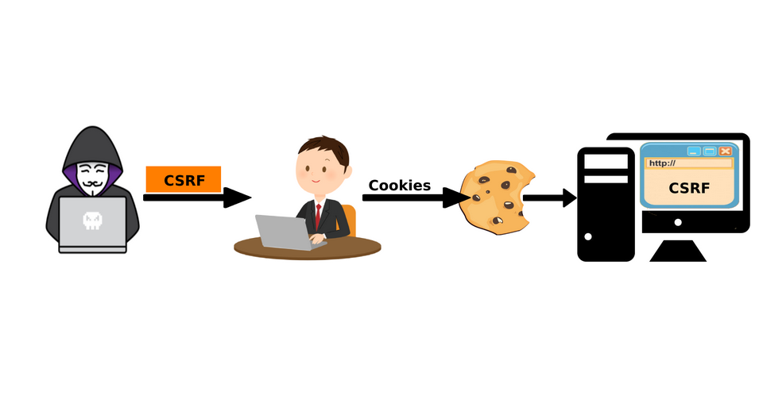
II. CƠ CHẾ HOẠT ĐỘNG
1. Cơ chế hoạt động
Server tin rằng đây là yêu cầu hợp lệ và thực hiện hành vi độc hại
Người dùng vô tình truy cập link độc
Kẻ tấn công tạo yêu cầu độc hại
Cookies được gửi kèm theo yêu cầu

Slide 8
II. CƠ CHẾ HOẠT ĐỘNG
2. Yếu tố cần thiết để CSRF thành công
CSRF xảy ra khi:
Request dự đoán được: Hacker biết định dạng request và gửi link độc.
Phiên còn hiệu lực: Cookie xác thực tự động kèm theo khi nạn nhân click link.
Không kiểm tra nguồn gốc: Server không xác minh request đến từ đâu.
Ví dụ: bạn đang đang nhập vào trang xác thực thẻ ngân hàng khi mua hang onl và tình cờ nhấn vào sản phẩm ảo của kẻ tấn công đã chèn mã đọc thì kẻ tấn công sẽ có phiên làm việc đã xác thực của bạn để chuyển tiền

Slide 9
III. PHÂN LOẠI CSRF
1. CSRF truyền thống
Cách thức hoạt động
Mục tiêu: Thay đổi trạng thái ứng dụng web (chuyển tiền, cập nhật thông tin, đổi email).
Phương thức:
  Kẻ tấn công tạo một form/liên kết độc hại, dụ nạn nhân truy cập.
  Trình duyệt tự động gửi kèm cookie/token đăng nhập (do. nạn nhân đã xác thực trước đó)
  Server không kiểm tra nguồn gốc → xử lý yêu cầu giả mạo như hợp lệ.

Slide 10
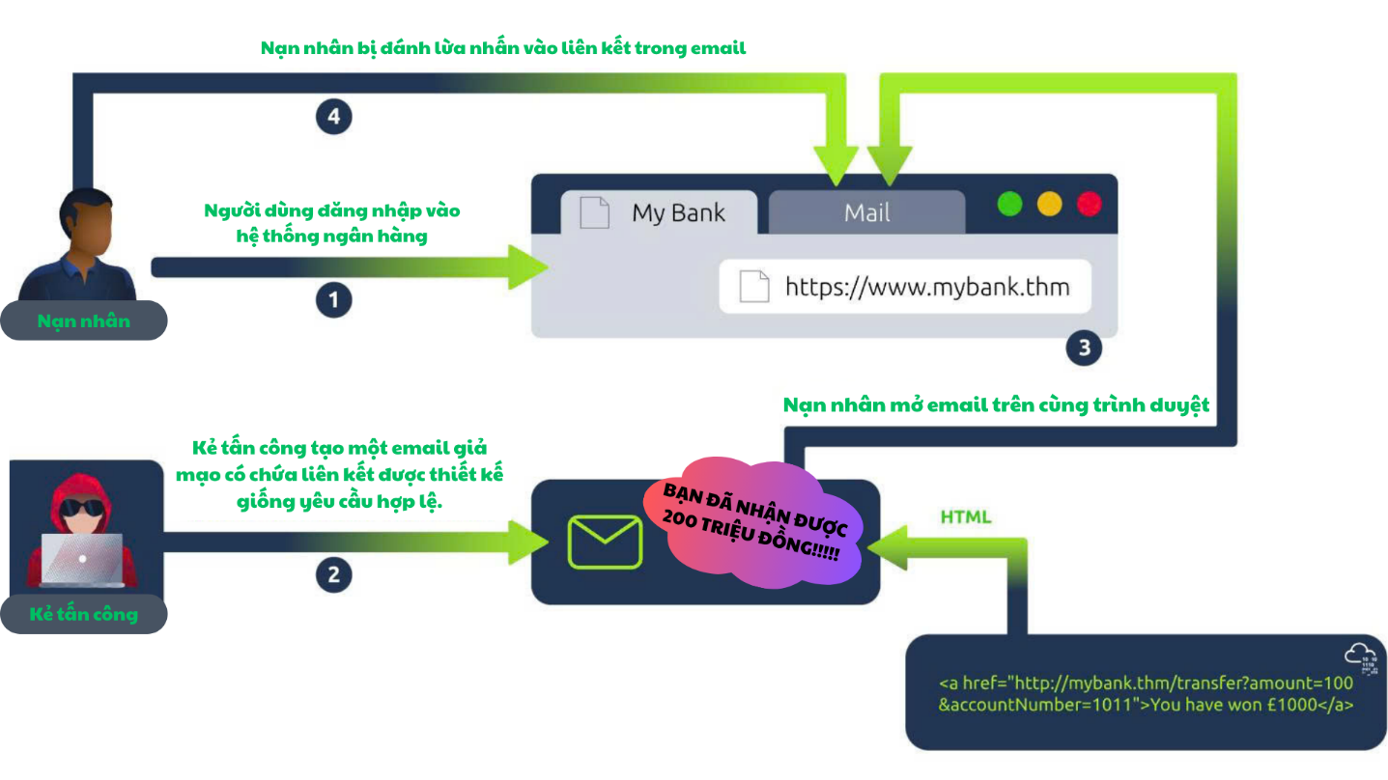
III. PHÂN LOẠI CSRF

Slide 11
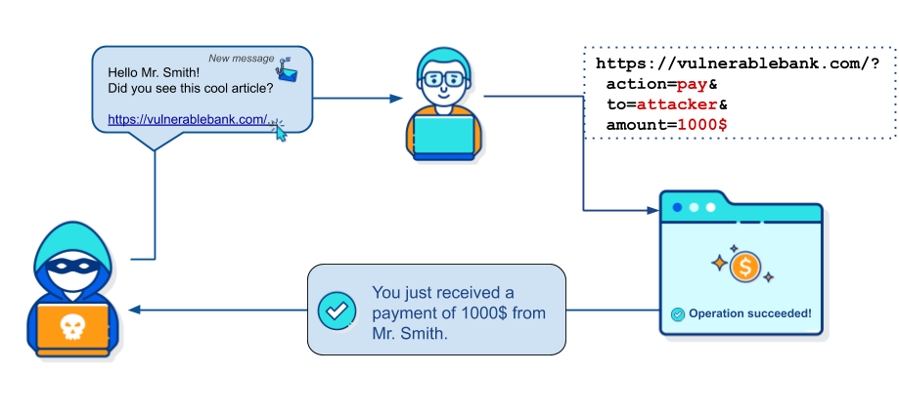
III. PHÂN LOẠI CSRF
1. CSRF truyền thống
1.3.1. Tấn công CSRF cơ bản – Khai thác liên kết/ảnh ẩn
Kỹ thuật: Kẻ tấn công chèn liên kết hoặc ảnh ẩn vào trang web giả mạo.
Mục tiêu: Ép trình duyệt nạn nhân gửi yêu cầu HTTP tự động đến trang web mục tiêu (đã đăng nhập), lợi dụng cookie/token có sẵn.
Social Engineering: Dụ nạn nhân truy cập trang độc hại trong khi vẫn giữ session hợp lệ.

Slide 12
III. PHÂN LOẠI CSRF
1. CSRF truyền thống
1.3.2. Cách ngăn chặn CSRF cơ bản
Cơ chế Double Submit Cookie
Mục đích: Ngăn chặn CSRF bằng cách yêu cầu token trùng khớp ở cả cookie và form data.
Quy trình:
Tạo token: Server sinh token ngẫu nhiên, gửi đồng thời qua:
Cookie (ví dụ: csrf-token=abc123).
Trường ẩn trong form HTML (<input type=“hidden” name=“csrf_token” value=“abc123”>).
Xác thực: Khi submit form, server so sánh giá trị từ cookie và form → Nếu khớp, request hợp lệ.

Slide 13
III. PHÂN LOẠI CSRF
1. CSRF truyền thống
1.3.3. Double Submit cookie bypass
Đánh cắp cookie:
  Tấn công MitM (Man-in-the-Middle) nếu token không dùng HTTPS.
  Khai thác XSS để đọc cookie/token.
Phá Same-Origin Policy (SOP):
Lỗi trình duyệt hoặc kiểm soát subdomain → Đặt cookie cho domain chính.
Dự đoán token: Token thiếu tính ngẫu nhiên (ví dụ: dựa trên thời gian hoặc user ID)
Tiêm cookie từ subdomain: Kẻ tấn công điều khiển subdomain (ví dụ: user.example.com) → Ghi đè cookie csrf-token trên domain chính.

Slide 14
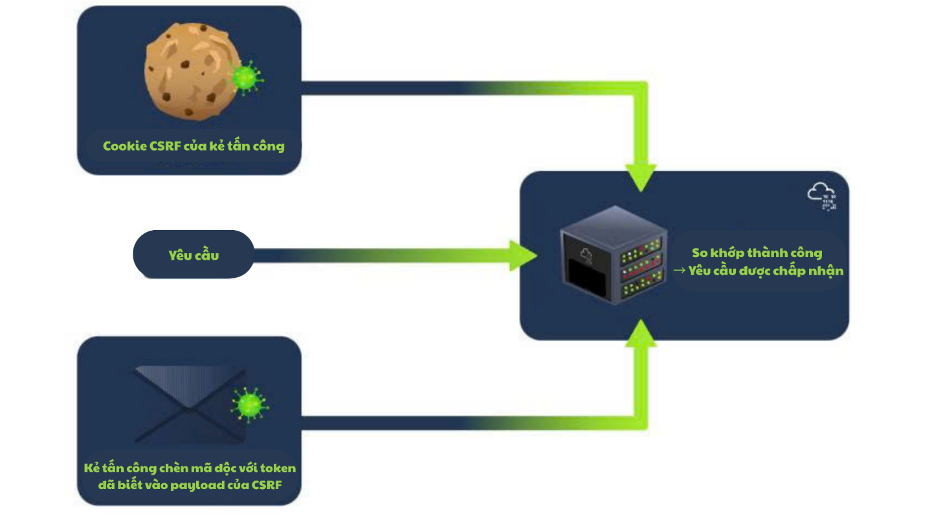
III. PHÂN LOẠI CSRF
1. CSRF truyền thống
Double Submit cookie bypass

Slide 15
III. PHÂN LOẠI CSRF
1. CSRF truyền thống
1.3.4. Samesite cookie
SameSite là thuộc tính cookie giúp ngăn chặn các cuộc tấn công như CSRF và XSS bằng cách kiểm soát việc gửi cookie trong các yêu cầu cross-site. Có 3 chế độ chính:
Strict: Cookie chỉ được gửi trong yêu cầu cùng origin (bảo mật cao nhất).
Lax: Cookie được gửi với các yêu cầu GET/top-level navigation nhưng không gửi với POST hoặc iframe từ bên thứ ba (cân bằng giữa bảo mật và khả năng sử dụng).
None: Cookie luôn được gửi, kể cả trong yêu cầu cross-site (yêu cầu HTTPS và thuộc tính Secure).

Slide 16
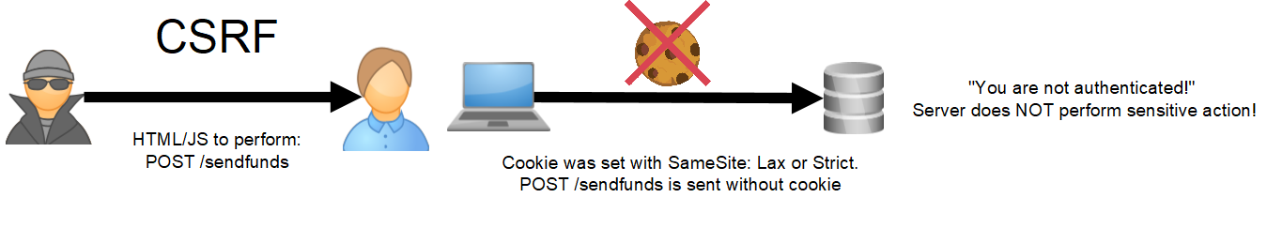
III. PHÂN LOẠI CSRF
1. CSRF truyền thống
1.3.4. Samesite cookie
Lưu ý: Ở chế độ Lax cookie vẫn có thể được gửi nếu người dùng nhấn vào một thẻ <a> (một liên kết) ở 1 trang khác thì website vẫn gửi đi vì nó cho rằng đó là hành động có chủ đích của người dung , còn ở chế độ Strict thì chỉ cần không ở cùng trang thì sẽ luôn từ chối

Slide 17
III. PHÂN LOẠI CSRF
2. XMLHTTPRequest CSRF
Bản chất: Tấn công CSRF không đồng bộ, khai thác các yêu cầu AJAX (XMLHttpRequest/Fetch API) để thực hiện hành động độc hại mà không cần tải lại trang.
Mục tiêu: Ứng dụng web hiện đại sử dụng JavaScript để xử lý yêu cầu nền (ví dụ: chuyển tiền, đổi thông tin).
Điều kiện:
  Ứng dụng không kiểm tra CSRF token hoặc cấu hình CORS sai.
  Trình duyệt tự động gửi cookie session (do SOP không ngăn việc gửi cookie trong request cross-origin).

Slide 18
III. PHÂN LOẠI CSRF
2. XMLHTTPRequest CSRF
 | CSRF Truyền thống | CSRF (AJAX) Hiện đại
Công nghệ | Thẻ HTML (<form>, <img>, <a>) | JavaScript (XMLHttpRequest, Fetch API)
Trải nghiệm (UX) | Thường tải lại trang hoặc chuyển trang (ví dụ, gửi một form). Nạn nhân có thể nhận thấy. | Chạy hoàn toàn ngầm trong nền. Nạn nhân không nhận thấy gì cả.
Lỗ hổng | Chỉ cần 1 điều kiện: Ứng dụng không kiểm tra CSRF token. | 1. Ứng dụng không kiểm tra CSRF token. hoặc 2. Ứng dụng cấu hình CORS bị lỗi

Slide 19
III. PHÂN LOẠI CSRF
Flash-base CSRF
Khái niệm: Flash-based CSRF là kiểu tấn công khai thác lỗ hổng trong Adobe Flash Player để gửi yêu cầu HTTP giả mạo (CSRF) từ trình duyệt nạn nhân.
Mục tiêu: Các ứng dụng web sử dụng flash( đã bị khai tử năm 31/12/2020)
Cách thức tấn công
Tạo file Flash độc hại: Kẻ tấn công tạo file .swf chứa mã gửi request đến trang web mục tiêu (ví dụ: bank.com/transfer?to=hacker).
Đưa file lên web độc hại: Nạn nhân truy cập trang chứa file Flash (nếu trình duyệt còn hỗ trợ Flash).
Tự động gửi request giả mạo: Flash gửi yêu cầu đến trang web mục tiêu kèm cookie session (nếu nạn nhân đã đăng nhập).
Tóm lại: loại CSRF này tận dụng khả năng gửi HTTPrequest để thực hiện CSRF và các trang web công cộng hiện nay đã không còn flash nên cách thức tấn công này không còn hiệu quả

Slide 20
IV. CÁC LỖ HỔNG & NHẬN BIẾT CSRF
1. Các lỗ hổng dễ bị khai thác:
Thiếu CSRF Token: Request POST/PUT/DELETE không chứa token (vd: csrf_token).
Không kiểm tra Origin/Referer: Server chấp nhận request từ domain khác.
Cookie không an toàn: Thiếu SameSite=Lax/Strict → Trình duyệt gửi cookie cross-site.
Dùng GET để thay đổi dữ liệu: Endpoint nhạy cảm (đổi mật khẩu) chấp nhận method GET.

Slide 21
IV. CÁC LỖ HỔNG & PHÁT HIỆN CSRF
2. Kiểm thử CSRF
Thủ công:
  Quan sát request (token, header, cookie).
  Gửi lại request từ domain khác (dùng Burp Suite).
  Loại bỏ/giả mạo CSRF token.
Tự động:
  Burp Suite: Tạo PoC HTML tự động submit.
  OWASP ZAP: Quét passive (form thiếu token, cookie unsafe).
  Postman: Giả lập request với Origin/Referer độc hại.

Slide 22
Thành phần | Request hợp lệ | Request CSRF | Ghi chú
CSRF Token | Có token hợp lệ (vd: csrf_token=ABC123) | Không có token hoặc token giả mạo | Token thường nằm trong form hoặc header.
Origin Header | Giống domain mục tiêu (vd: bank.com) | Khác domain (vd: attacker.com) hoặc trống | Server nên kiểm tra giá trị này.
Referer Header | Trỏ đến trang hợp lệ (vd: bank.com/transfer) | Trỏ đến trang độc hại hoặc bị thiếu | Dễ bị giả mạo nếu không kiểm tra kỹ.
Cookie | Gửi kèm session cookie | Gửi kèm session cookie (lợi dụng SameSite) | Cookie không có SameSite=Strict → Nguy cơ.
HTTP Method | POST/PUT/DELETE với token | POST/PUT/DELETE không token hoặc dùng GET | GET không nên dùng để thay đổi dữ liệu.
User Interaction | Người dùng chủ động submit form | Tự động submit qua JavaScript hoặc <img> | CSRF không cần tương tác từ nạn nhân.

Slide 23
V. BIỆN PHÁP PHÒNG NGỪA CSRF
Giải pháp
Dựa trên những gì cốt lõi của tấn công CSRF ta có thể đưa ra những giải pháp sau
a) Tạo CSRF token
b) Kiểm tra SameSite
c) Kiểm tra Header Origin/Referer
d) Xác thực nhiều lớp khi thực hiện giao dịch

Slide 24
V. BIỆN PHÁP PHÒNG NGỪA CSRF
Giải pháp
a) Tạo CSRF token
Chúng ta cần xác thực yêu cầu trên 1 trang web có phải do người dùng thực hiện hay không bằng cách:
- Tạo khóa ngẫu nhiên cho mỗi session.
- Ẩn nội dung của khóa đó khi nhúng vào form hoặc header.
- Server được cài đặt để kiểm tra token trước khi xử lý request.
Kết quả mong muốn: Không có ai giả mạo request của người dùng hoặc có được token CSRF khi nó được gửi đi tới server

Slide 25
V. BIỆN PHÁP PHÒNG NGỪA CSRF
Giải pháp
b) Cấu hình thuộc tính SameSite
Chúng ta có 2 chế độ cho việc kiểm tra thuộc tính Samesite
-Strict: Không cùng trang là cấm truy cập vào cùng session
-Lax: Dễ tính hơn nhưng chỉ cho phép các truy cập thông qua thẻ <a>
Cấu hình an toàn: Set-Cookie: session_id=xyz; SameSite=Lax; Secure; HttpOnly
Secure: Chỉ gửi qua HTTPS.
HttpOnly: Chống XSS.

Slide 26
V. BIỆN PHÁP PHÒNG NGỪA CSRF
Giải pháp
c) Kiểm tra Header Origin/Referer
Origin: Xuất hiện trong POST/PUT/DELETE.
Referer: Kiểm tra domain nguồn (nhưng dễ bị giả mạo nếu không dùng HTTPS).
Lý do sử dụng: Chặn request từ domain khác ngay từ đầu.
Lưu ý:
Không áp dụng được nếu ứng dụng cho phép truy cập từ nhiều domain (vd: API public).
Referer có thể bị trình duyệt xóa do privacy policy.

Slide 27
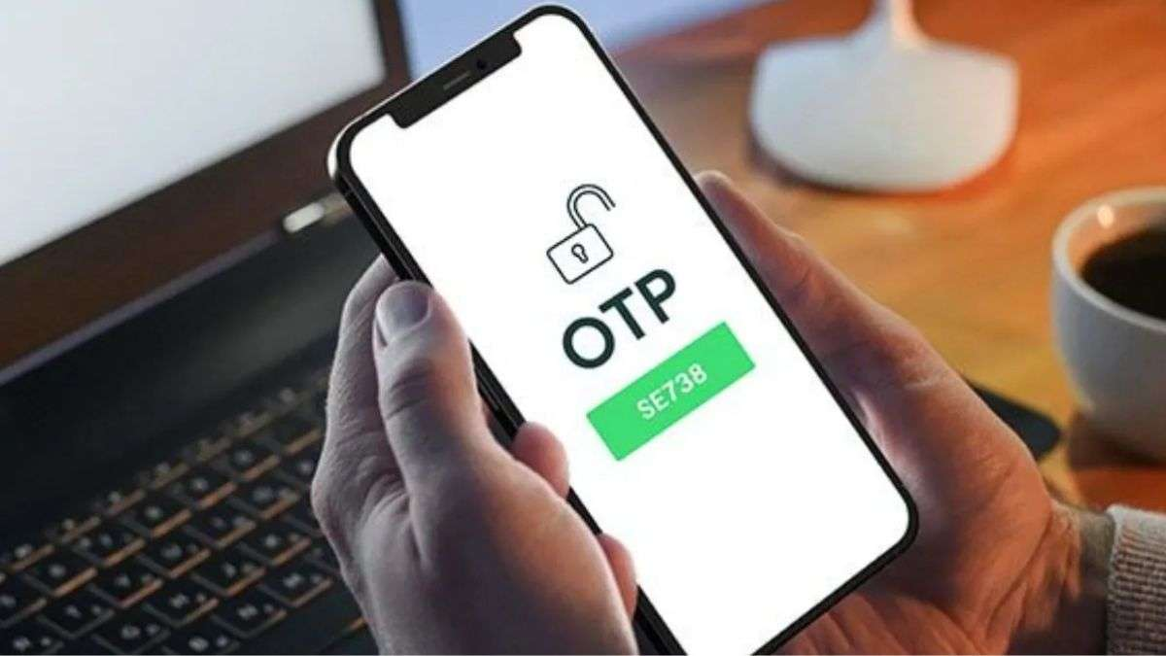
V. BIỆN PHÁP PHÒNG NGỪA CSRF
Giải pháp
d) Xác thực nhiều lớp
Yêu cầu mật khẩu , vân tay, OTP khi thực hiện các request quan trọng
Dù cho có CSRF Token thì cũng ko thể hoàn tất yêu cầu

Slide 28

TRÂN TRỌNG CÁM ƠN SỰ THEO DÕI
CỦA THẦY VÀ CÁC BẠN !

